Slide 1


TOSHKENT DAVLAT TEXNIKA UNIVERSITETI
ENERGETIKA FAKULTETI
ISSIQLIK ENERGETIKASI KAFEDRASI
SOHAGA KIRISH (ISSIQLIK ENERGETIKASI) FANI

Slide 2




Ma’ruza 7. Yoqilg’i va yoqilg’i turlari.
Reja:
1. Organik yoqilg’i tog’risida umumiy ma’lumotlar.
2. Organik yoqilg’i turlari.
3. Yadroviy yonilg’i.

Slide 3
Organik yoqilg’ilarning turlari

Slide 4
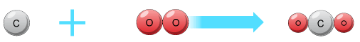
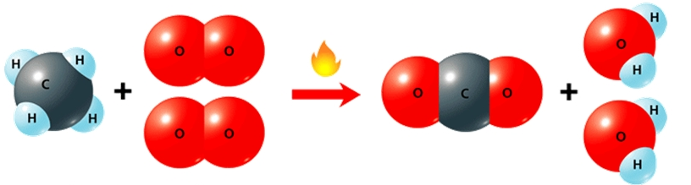
1 kg uglerod yoqilganda atmosferadan 2,66 kg kislorod sarflanadi,
uning o’rniga atmosferaga 3,66 kg karbonad ikki oksidi qo’shiladi
С + O2 = CO2
1 kg metan yoqilganda atmosferadan 4 kg kislorod olinib uning o’rniga
2,75 kg karbonad ikki oksidi va 2 kg dan ortiqroq suv bugi qo’shiladi
СН4 + 2O2 = CO2 + 2H2O

Slide 5
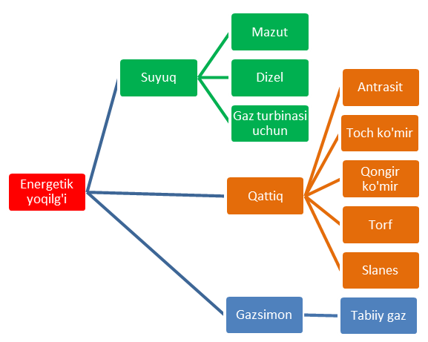
Energetik yoqilg’ilarning turlari

Slide 6
Organik yoqilg’ining umumiy tasnifi
Yoqilg’ining turlari
Organik | Tabiiy | Sun’iy
Qattiq | Yog’och, torf, qong’ir ko’mir, tosh ko’mir, yarim antrasit va antrasit, yonuvchi slaneslar | Yarim koks, yog’och ko’mir, briketlar
Suyuq | Neft | Neftni qayta ishlash mahsulotlati: benzin, ligroin, kerosin, gasoil, mazut. Qattiq yoqilg’ilarni qayta ishlash mahsulotlari: smolalar.
Gazsimon | Tabiiy gaz, yoldosh gazlar. | Texnologik jarayonlar chiqindisi – gazlar: koks, domna, neftni qayta ishlash zavodlari gazlari va boshqalar. Maxsus qurilmalarda olingan gazlar: generator gazlari, ko’mirni er osti gazlashtirish va boshqalar.

Slide 7
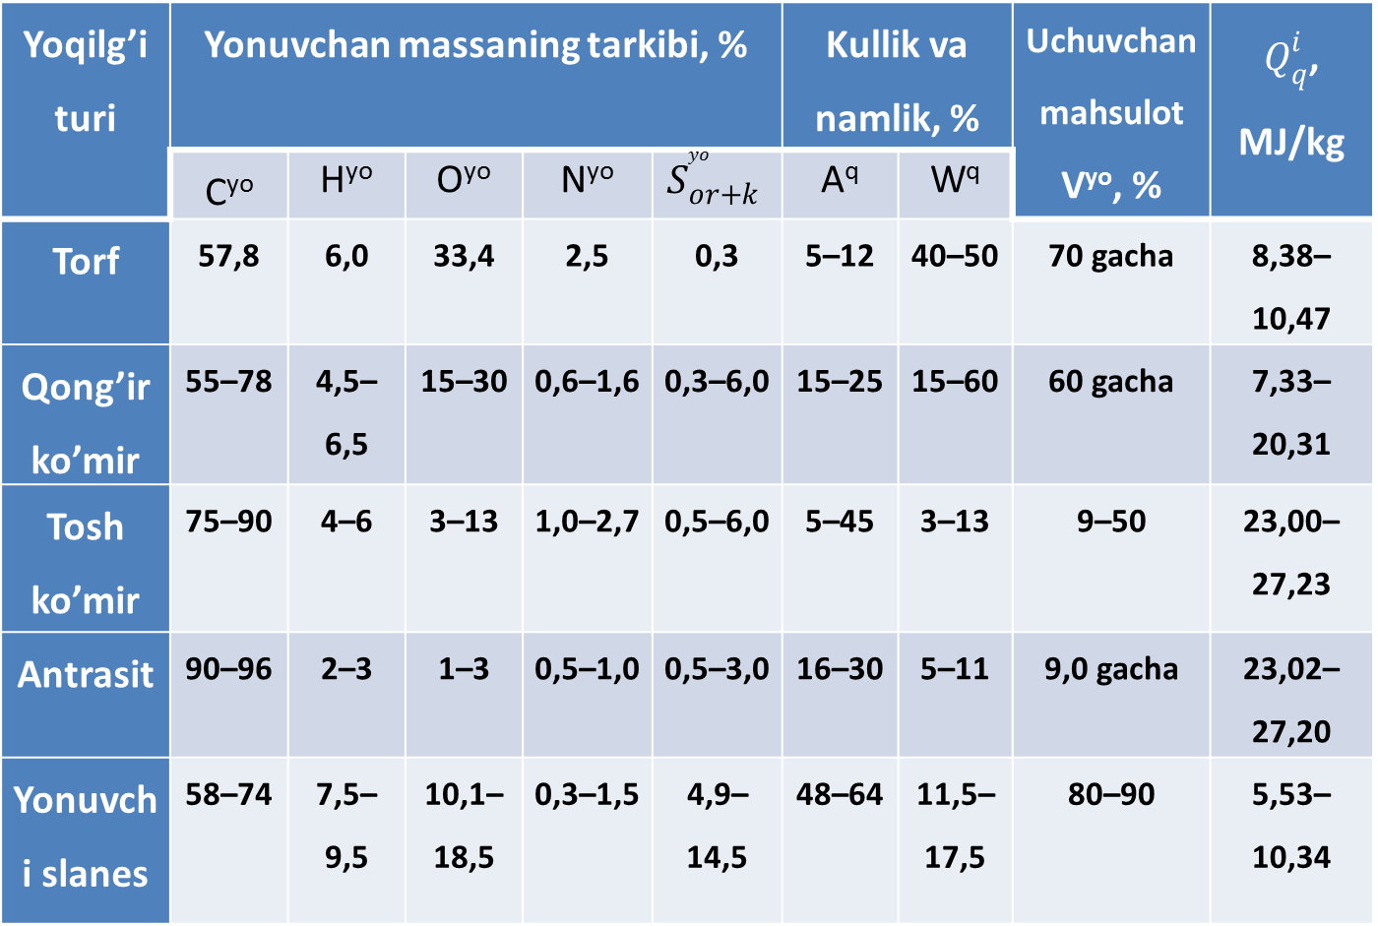
Asosiy turdagi tabiiy qattiq yoqilg’ilarning tasniflari
Yoqilg’i turi | Yonuvchan massaning tarkibi, % |  |  |  |  | Kullik va namlik, % |  | Uchuvchan mahsulot V^{yo}, % | $Q_{q}^{i}$, MJ/kg
 | C^{yo} | H^{yo} | O^{yo} | N^{yo} | $$S_{or+k}^{yo}$$ | A^{q} | W^{q}
Torf | 57,8 | 6,0 | 33,4 | 2,5 | 0,3 | 5–12 | 40–50 | 70 gacha | 8,38–10,47
Qong’ir ko’mir | 55–78 | 4,5–6,5 | 15–30 | 0,6–1,6 | 0,3–6,0 | 15–25 | 15–60 | 60 gacha | 7,33–20,31
Tosh ko’mir | 75–90 | 4–6 | 3–13 | 1,0–2,7 | 0,5–6,0 | 5–45 | 3–13 | 9–50 | 23,00–27,23
Antrasit | 90–96 | 2–3 | 1–3 | 0,5–1,0 | 0,5–3,0 | 16–30 | 5–11 | 9,0 gacha | 23,02–27,20
Yonuvchi slanes | 58–74 | 7,5–9,5 | 10,1–18,5 | 0,3–1,5 | 4,9–14,5 | 48–64 | 11,5–17,5 | 80–90 | 5,53–10,34

Slide 8
Neftni tarkibi va xususiyatlariga ko’ra quyidagi turlarga bo’linadi:
1) engil (ρ < 850 кг/м³) benzin fraksiyalari yuqori tarkibi bilan va og’ir (ρ > 850 кг/м³);
2) kam oltingugurtli (S=0,5%),oltingugurtli(S=0,5−1,9%) va yuqori oltingugurtli (S>1,9%);
3) kam smolali ( smolasi 8% kam), smolali (smolasi 8 dan 25% gacha) va yuqori smolali (smolasi 25% ko’p);
4) parafinsiz (paraffin miqdori 1% gacha) va parafinli ( paraffin miqdori 2% dan ortiq).

Slide 9
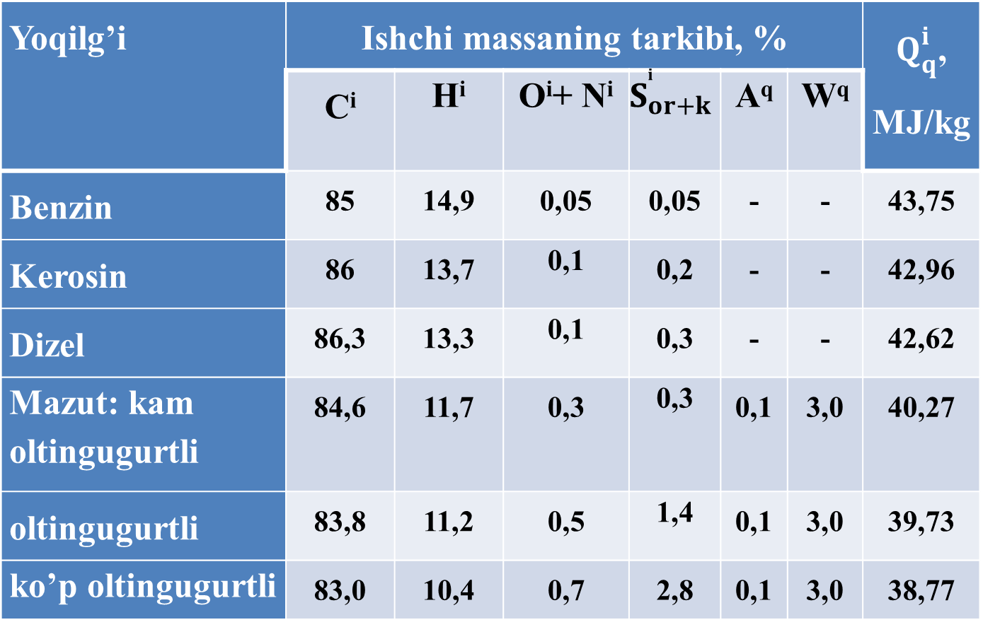
Suyuq yoqilg’ilarning tasniflari
Yoqilg’i | Ishchi massaning tarkibi, % |  |  |  |  |  | $Q_{q}^{i}$, MJ/kg
 | C^{i} | H^{i} | O^{i}+ N^{i} | $$S_{or+k}^{i}$$ | A^{q} | W^{q}
Benzin | 85 | 14,9 | 0,05 | 0,05 | - | - | 43,75
Kerosin | 86 | 13,7 | 0,1 | 0,2 | - | - | 42,96
Dizel | 86,3 | 13,3 | 0,1 | 0,3 | - | - | 42,62
Mazut: kam oltingugurtli | 84,6 | 11,7 | 0,3 | 0,3 | 0,1 | 3,0 | 40,27
oltingugurtli | 83,8 | 11,2 | 0,5 | 1,4 | 0,1 | 3,0 | 39,73
ko’p oltingugurtli | 83,0 | 10,4 | 0,7 | 2,8 | 0,1 | 3,0 | 38,77

Slide 10
Turli xil yoqilg’ilarning o’t olish haroratlari
Yoqilg’i turi | O’t olish harorati, S°
Torf | 250 - 300
Qo’ng’ir ko’mir | 350 - 470
Tosh ko’mir | 350 - 500
Koks | 600 - 700
Mazut | 500 - 700
Benzin | 380 - 415
Vodorod | 530 - 600
Metan | 600 - 750

Slide 11
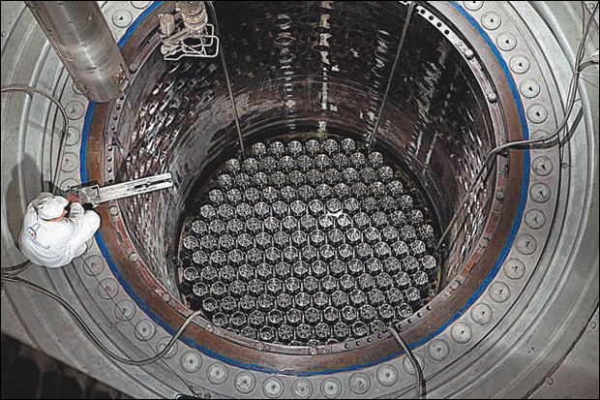
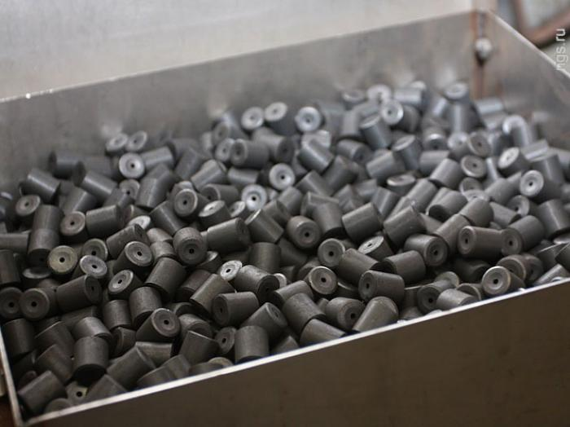
IES ning yadro reaktori va tabletka ko’rinishidagi U²³⁵ yadroviy yoqilg’i

Slide 12
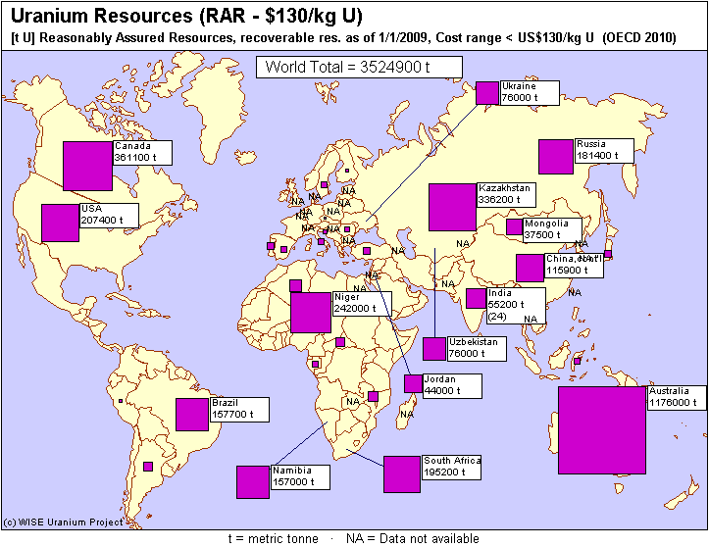
Dunyo bo'ylab uran konlari xaritasi

Slide 13

E’TIBORINGIZ UCHUN RAXMAT!

